Slide 1
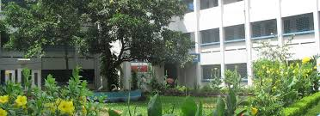
কলমাকান্দা সরকারি পাইলট উচ্চ বিদ্যালয় কলমাকান্দা, নেত্রকোণা ।
প্রশাসনিক ও একাডেমিক ভবন

Slide 2
স্বাগতম

Slide 3
পরিচিতি
শিক্ষক পরিচিতি
পাঠ পরিচিতি
মোঃ নাহিদ আহম্মদ ।
সহকারি শিক্ষক ।
কলমাকান্দা সরকারি পাইলট উচ্চ বিদ্যালয়,
কলমাকান্দা,নেত্রকোণা ।
শ্রেণিঃ নবম ।
বিষয়ঃ বাংলাদেশ ও বিশ্বপরিচয় ।
অধ্যায়ঃ দ্বিতীয় ।
সময়ঃ ৫০ মিনিট ।
তারিখঃ ১০-০৩-২০২০ ।

Slide 4
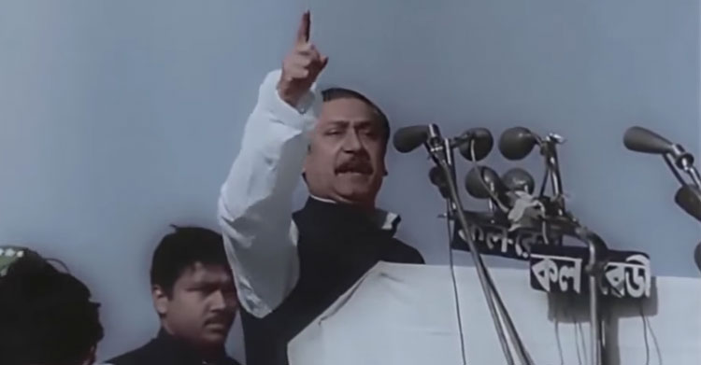
ছবিটি ৭ই মার্চ এর ঐতিহাসিক ভাষণের । ছবিটি থেকে তোমরা ৭ই মার্চ এর ভাষণের তাৎপর্য জানতে পারবে।

Slide 5
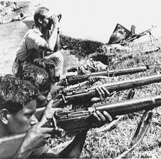
এই ছবিতে দেখতে পাচ্ছ যে, বাঙ্গালি জাতি কিভাবে মুক্তিযুদ্ধে জাপিয়ে পড়েছিল ও মুক্তিযুদ্ধের কৌশল ।

Slide 6
পাঠের শিরোনাম
স্বাধীন বাংলাদেশ

Slide 7
শিখনফল
মুক্তিযুদ্ধ সম্পর্কে বলতে পারবে।
৭ ই মার্চ এর ভাষণ বিশ্লেষণ করতে পারবে ।
মুক্তিযুদ্ধে নারীর অংশগ্রহন ব্যাখ্যা করতে পারবে ।

Slide 8
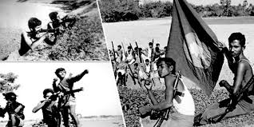
ছবিটিতে দেখা যাচ্ছে , মুক্তিযুদ্ধের প্রস্তুতি । বাংলার সকল মানুষ কিভাবে মুক্তির জন্য লড়াই করেছিল ।

Slide 9
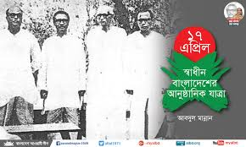
এই ছবি থেকে আমরা জানতে পারব কত তারিখে স্বাধীন বাংলাদেশের আনুষ্ঠানিক যাত্রা শুরু হয়েছিল ।

Slide 10
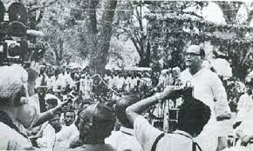
এই ছবি থেকে মজিবনগর সরকারের গঠন ও কার্যক্রম সম্প্ররকে ধারনা পাওয়া যাবে ।

Slide 11
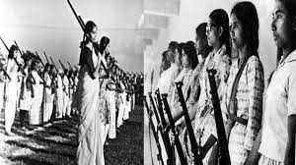
এই ছবি দেখে তোমরা জানতে পারবে মুক্তিযুদ্ধে নারীর ভূমিকা কী ছিল ।

Slide 12
দলীয় কাজ
মুক্তিযুদ্ধের প্রস্তুতি ও স্বাধীন বাংলাদেশের অভূদ্যয় বর্ণনা কর ।
মুজিব নগর সরকারের কার্যক্রম আলোচনা কর ।

Slide 13
মূল্যায়ন
মুজিবনগর সরকার কত তারিখে গঠিত হয়েছিল ?
ক) ১৭ এপ্রিল ১৯৭১
খ) ২৬ মার্চ ১৯৭১
গ) ১৭ মার্চ ১৯৭১
ঘ) ১০ এপ্রিল ১৯৭১
উত্তরঃ ঘ) ১০ এপ্রিল ১৯৭১

Slide 14
বাড়ীর কাজ
মুক্তিযুদ্ধে সাধারণ জনগনের ভূমিকা মূল্যায়ন কর ।

Slide 15
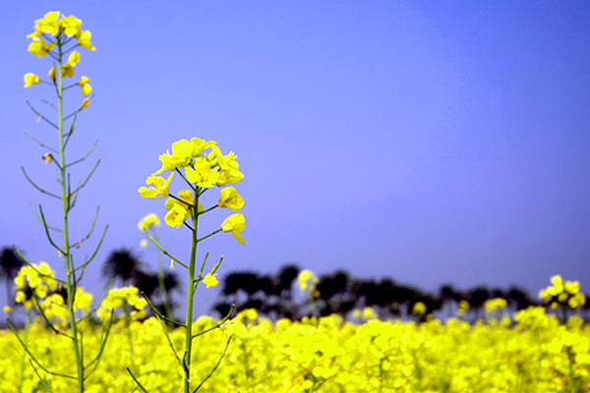
ধন্যবাদ
সকলেই ভাল থেকো । আল্লাহ হাফেজ ।

